Slide 1
li
Prepared by :
Cantonment Public School and College,Momenshahi.

Slide 2
স্বাগতম
Lesson 10-2

Slide 3
বিভিন্ন ভিটামিনের অভাবজনিত রোগ

Slide 4
শিখনফল
এই পাঠ শেষে শিক্ষার্থীরা ...
বিভিন্ন ভিটামিনের অভাবজনিত রোগসমূহের নাম বলতে পারবে
পুষ্টিউপাদেনের উৎসসমূহ উল্লেখ করতে পারবে
অভাবজনিত রোগসমূহ প্রতিকার ও প্রতিরোধের উপায় বর্ণনা করতে পারবে

Slide 5
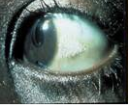
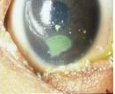
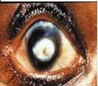
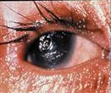
ভিটামিন এ এর অভাবজনিত রোগসমূহ
চোখের শুষ্কতা
রাতকানা
বিটট স্পট
পানিপড়া ও লাল হওয়া

Slide 6
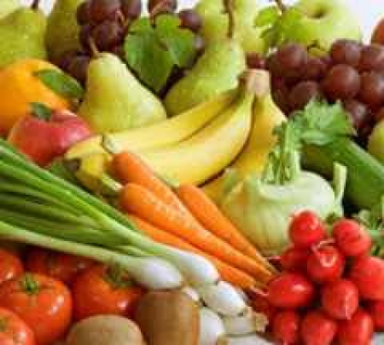
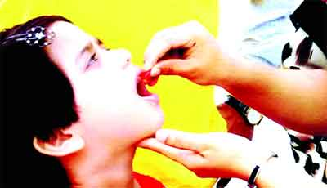
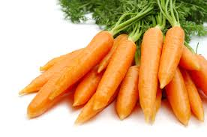
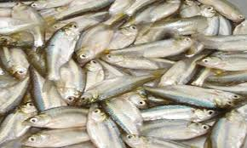
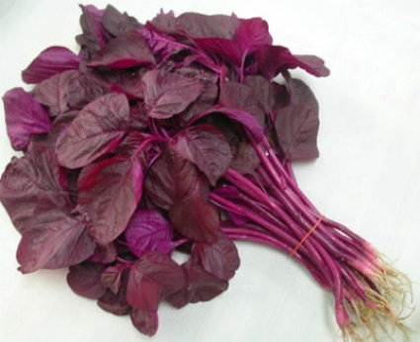
উৎসসমূহ
ফল
সবজি
টিকা
গাজর
লাল শাক
ছোট মাছ

Slide 7
ভিটামিন এ অভাবজনিত রোগ সমূহ
প্রতিরোধ
প্রতিদিন পর্যাপ্ত পরিমাণে দুধ ডিম, মাছ, মাংস,কলিজা, হলুদ ওকমলা বর্ণের শাক-সবজি ও ফল গ্রহণ করতে হবে ।

Slide 8
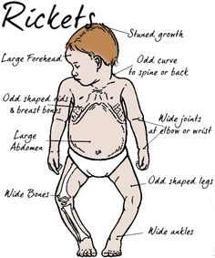
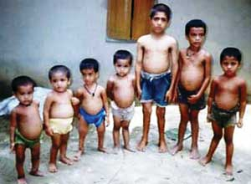
ভিটামিন ডি এর অভাব জনিত রোগ
রিকেটস
রিকেটস

Slide 9
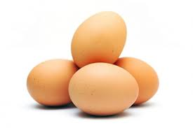
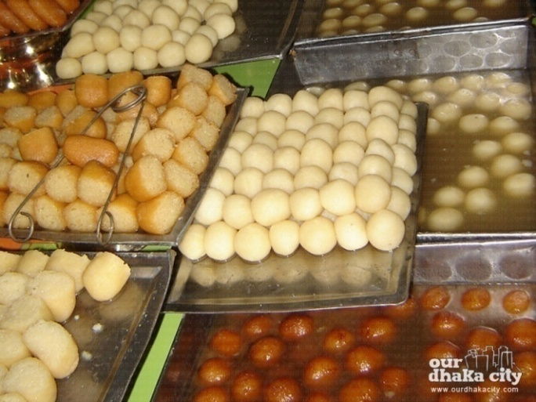
উৎসসমূহ
ডিম
সূর্য
দুধের তৈরি খাদ্য

Slide 10
ভিটামিন ডি অভাবজনিত রোগসমূহ
প্রতিরোধ
প্রতিদিন পর্যাপ্ত পরিমাণে দূধ , দূধের তৈরি খাদ্য,ডিম‌,মাখন,কলিজা,মাছ ইত্যাদি গ্রহণ করতে হবে।
প্রতিদিন কমপক্ষে ১০ মিনিট সূর্যের আলোতে থাকতে হবে

Slide 12
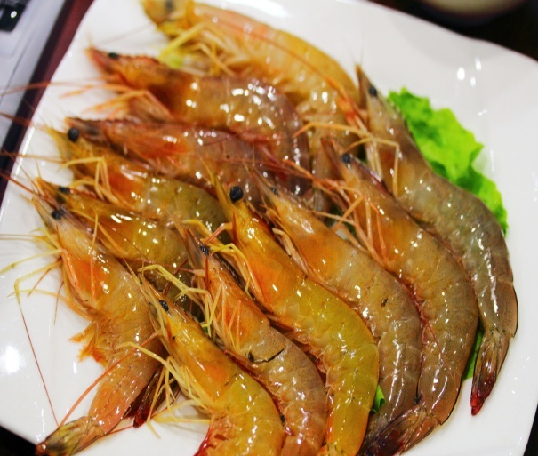
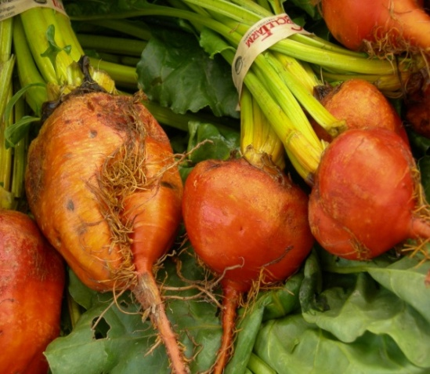
উৎসসমূহ
সামুদ্রিক মাছ
চিংড়ি মাছ
লবণ
মূল সবজি

Slide 13
আয়োডিনের অভাবজনিত রোগসমুহ
প্রতিরোধ
খাদ্য তালিকায় সামুদ্রিক মাছ রাখতে হবে।
আয়োডিনযুক্ত লবণ দিয়ে রান্না করতে হবে

Slide 14
দলীয় কাজ
ভিটিমিন এ ও আয়োডিন এর অভাব জনিত রোগ সমূহের লক্ষণগুলো লেখ ।

Slide 15
মূল্যায়ন
১। ভিটামিনে এ এর অভাব জনিত রোগের নাম বল।
২। ভিটামিন ডি এর প্রাকৃতিক উৎস কোনটি?
৩। আয়োডিনের অভাবে কী কী শারীরিক সমস্যা হতে পারে?

Slide 16
বাড়ির কাজ
অভাবজনিত রোগ প্রতিরোধে সচেতনতাই মূখ্য এর পক্ষে তোমার যুক্তি দাও।

Slide 17
ধন্যবাদ

